Slide 1




LUYỆN TỪ VÀ CÂU

Slide 2



Slide 3






Luyện tập về động từ
Nhận diện một số động từ theo hoạt động về nghĩa.

Slide 4




1. Tìm các động từ theo mẫu.
a. Chứa tiếng “yêu" M: yêu quý
b. Chứa tiếng “thương” M: thương mến
c. Chứa tiếng “nhớ” M: nhớ mong
d. Chứa tiếng “tiếc" M: tiếc nuối

Slide 5
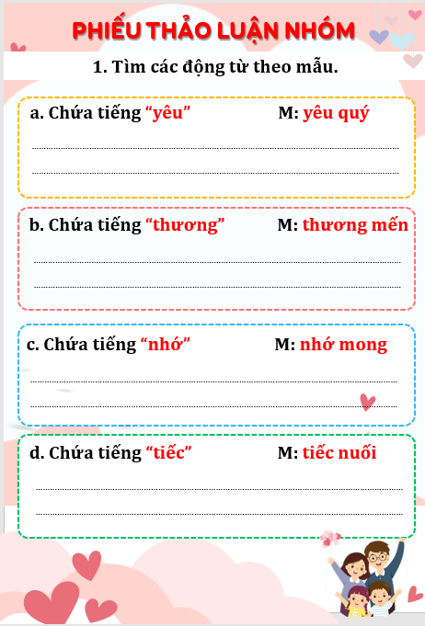

THẢO LUẬN NHÓM

Slide 6





CHIA SẺ

Slide 7
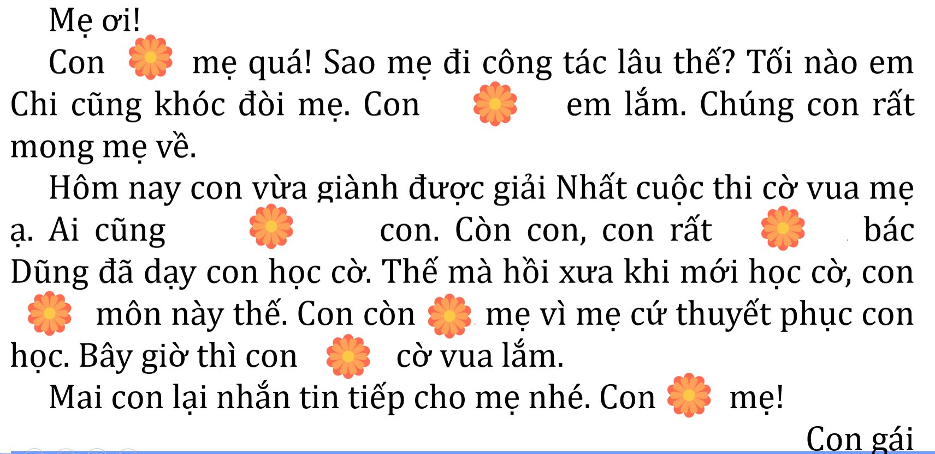
2. Tìm động từ thể hiện tình cảm, cảm xúc thay cho bông hoa (mỗi từ chỉ dùng một lần).
TL NHÓM 4

Slide 8
CHIA SẺ

Slide 9
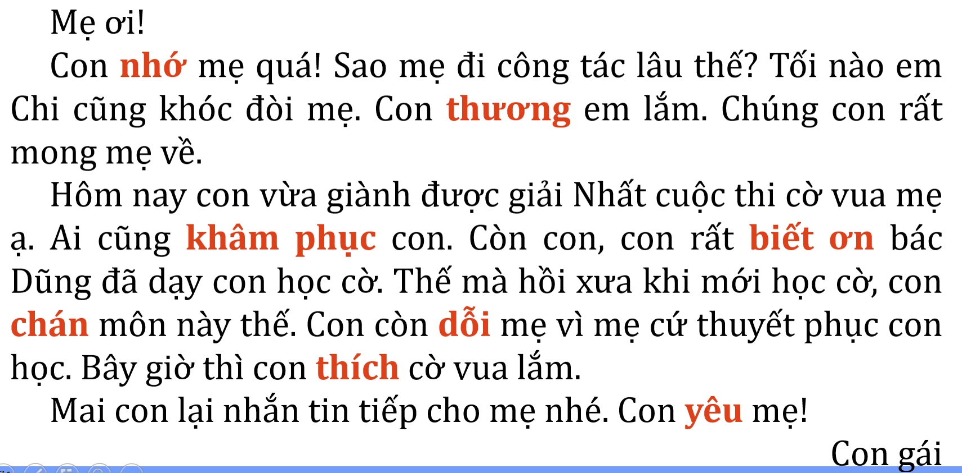
2. Tìm động từ thể hiện tình cảm, cảm xúc thay cho bông hoa (mỗi từ chỉ dùng một lần).

Slide 10


Qua tin nhắn của bạn nhỏ viết cho mẹ, con học được điều gì?

Slide 11
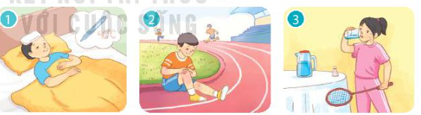
3. Sử dụng động từ dưới đây để đặt câu phù hợp với tranh.
ốm
sốt
mệt
nhức
khát
đau

Slide 12




Slide 13



Slide 14




Slide 15

ĐỊNH HƯỚNG HỌC TẬP
Tìm thêm các nhóm động từ chỉ trạng thái.
Chia sẻ bài học với người thân.
Chuẩn bị bài tiết học sau.

Slide 16







